Slide 1
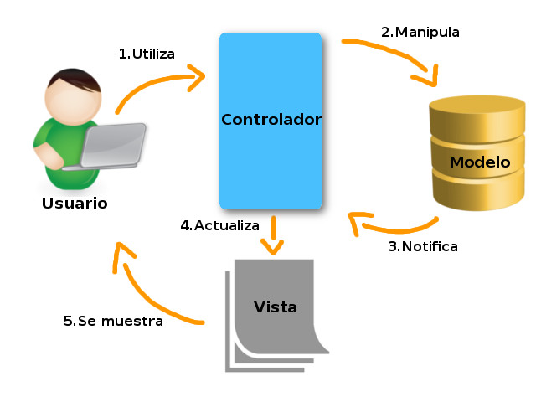
Integrantes: -Alaban Ortiz Fernando
-obispo mego Hugo
TEMA :
PATRÓN M.V.C

Slide 2
Patrón M.V.C Es un patrón de diseño de software en torno a la interconexión de los tres tipos de componentes principales en un lenguaje de programación como PHP.

Slide 3
IDENTIFICACIÓN DEL PROBLEMA: Fuimos a hacer una investigación a un Centro de Salud, en el cual el problema era que había mucha cola al pagar, que los usuarios iban a separar citas y que no tenían un sistema web.

Slide 4
PLANTEAMIENTO DEL PROBLEMA: Luego de haber identificado el problema en el sector de salud, desarrollamos un software aplicando el patrón MVC, para tener el control y el orden en lo que se realizan las citas por paciente

Slide 5
COMO IMPLEMENTAR LA SOLUCIÓN: Implementar el software y utilizar el patrón MVC junto con una base de datos, para guardar los registros de cada atención.

Slide 6
OBJETIVO GENERAL: El objetivo general del patrón mvc es dar soporte a los modelos funcionales y mapas mentales de la información relevante para los usuarios, facilitando las consultas. OBJETIVOS ESPECÍFICOS -Conocer y aplicar apropiadamente los patrones utilizados en el sistema.

Slide 7
Modelo: es donde se guarda toda la lógica del negocio de una aplicación. Vista: es donde se encontrarán todos los elementos de la interfaz de usuario de una aplicación, esta puede contener código HTML, hojas de estilo CSS y archivos Javascript. Controlador: es el componente encargado de conectar el modelo con la vista.

Slide 8
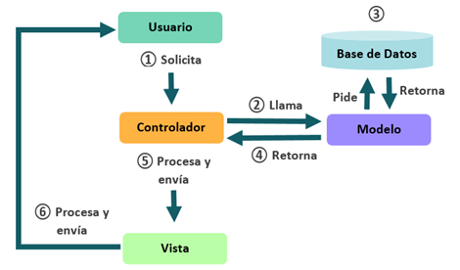
-El usuario realiza una petición. -El controlador captura la petición del usuario. -El controlador llama al modelo. -El modelo interactúa con la base de datos, y retorna la información al controlador. -El controlador recibe la información y la envía a la vista. -La vista procesa la información recibida y la entrega de una manera visualmente entendible al usuario

Slide 9
VENTAJAS: -Sus vistas muestran información actualizada siempre. -La implementación se realiza de forma modular. DESVENTAJAS: -La cantidad de archivos que se deben mantener incrementa considerablemente.

Slide 10
CONCLUSIONES: MVC es un patrón de diseño enfocado a separar las responsabilidades dentro de nuestra aplicación y es muy utilizado en la web por su enfoque y las ventajas que ofrece con respecto a algunas otras formas o patrones de desarrollo de aplicaciones web.

Slide 11
RECOMENDACIONES: -Utilizar herramientas conocidas y versiones estables, que posean documentación de apoyo. -Programar siempre pensando en Servicios. -Utilizar MVC como patrón de arquitectura de software ya que permite separar los datos de una aplicación

Slide 12
Gracias !

